Slide 1
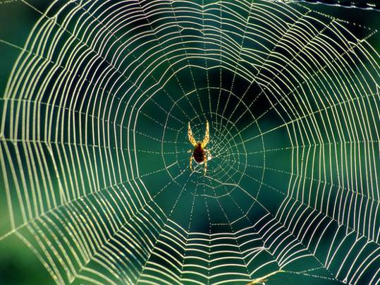
УЗОРЫ Паутины

Slide 2
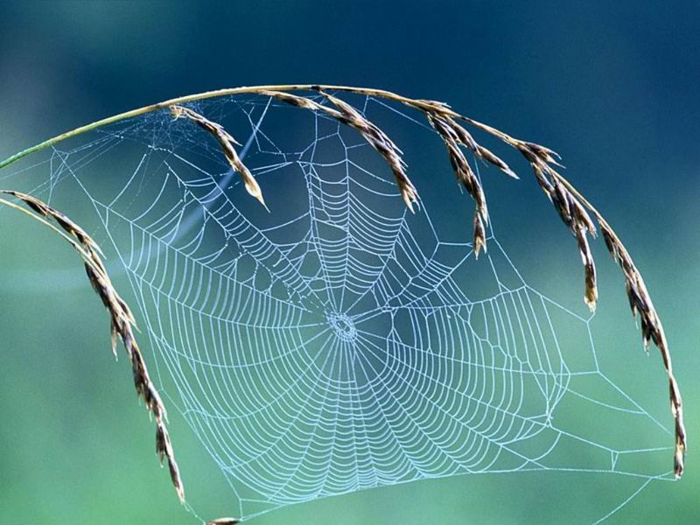
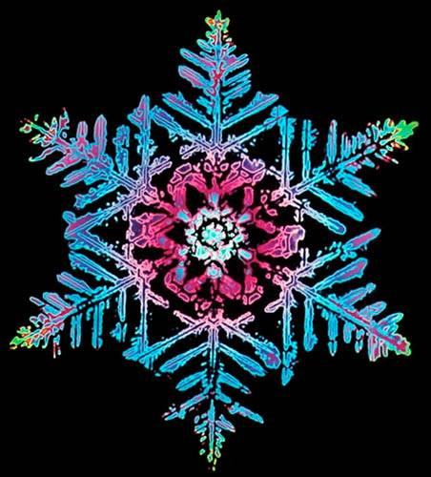
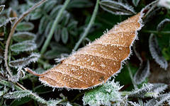
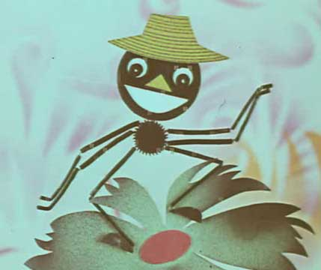
Загадки
Он сети, как рыбак, готовит,
А рыбы никогда не ловит.
Муха охнула сперва:
– Ах, какие кружева!
А попала в кружева –
И пропала голова!
Бедняжка, словно в тине,
Увязла в…
Покружилась звёздочка
В воздухе немножко,
Села и растаяла
На моей ладошке.
Не снег и не лед,
А серебром деревья уберёт.

Slide 3
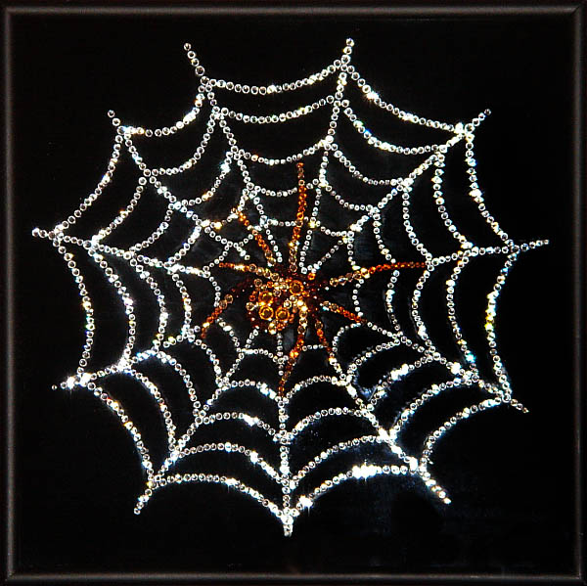
Красота паутины

Slide 4
Этапы рисования узора паутинки:
1) лист расположить горизонтально;
2) вписать в него квадрат (его сторона почти равна меньшей стороне листа);
3) поделить лист вертикально, горизонтально, пополам по двум диагоналям;
4) затем рисовать узор паутинки (либо прямыми, либо вогнутыми линиями);
5) дорисовать узор дополнительными элементами (паучок, насекомые).
Если паутинку нарисовать разноцветными мелками, будет похоже, что она освещена солнцем.

Slide 5
